Slide 1


<Sentiment-Analysis AI를 이용한 일기 맞춤 노래 추천 웹사이트>
김부일 ㅠㅠ 팀
22 심재성 22 윤수경 23 김민성 23 조윤정 23 박광석 23 한은결

Slide 2
CONTENT
프로젝트 소개
Model 소개
WEB 제작
KoBERT 일기기반 노래추천
Firebase
php
Flask

Slide 3



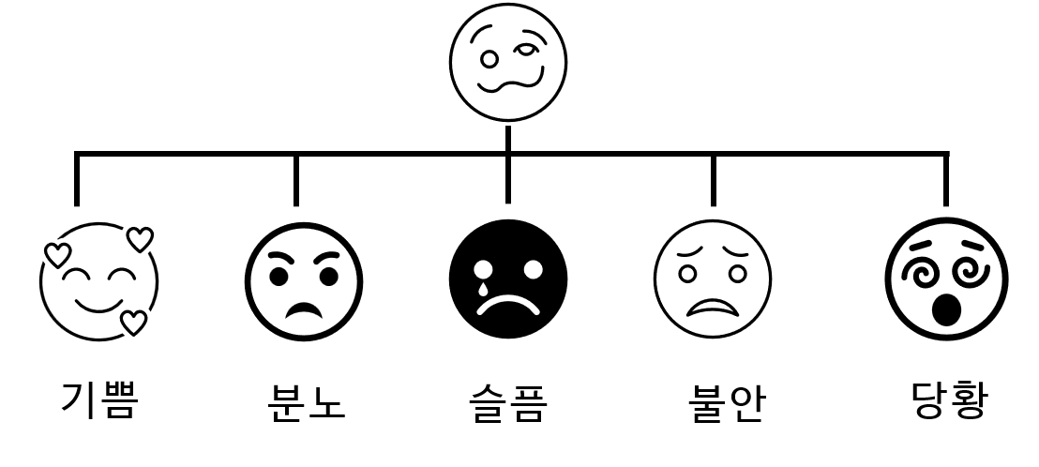




Diary_Sentiment_Analysis
참여 인원 명
일기 작성
감정 분류
감정에 적합한
노래 추천
참여 기간 약 주
23.07.05 ~ 23.08.22
객관적인 감정 분석으로 자신의 감정을 더 정확하게 확인 하며 감정에 따른 노래 추천으로 감정을 치유할 수 있다.

Slide 4


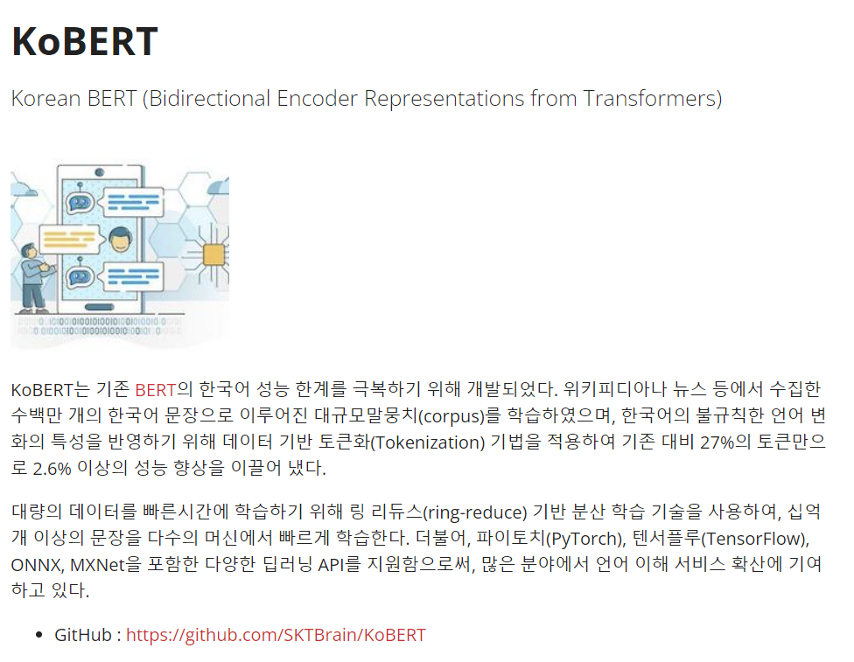
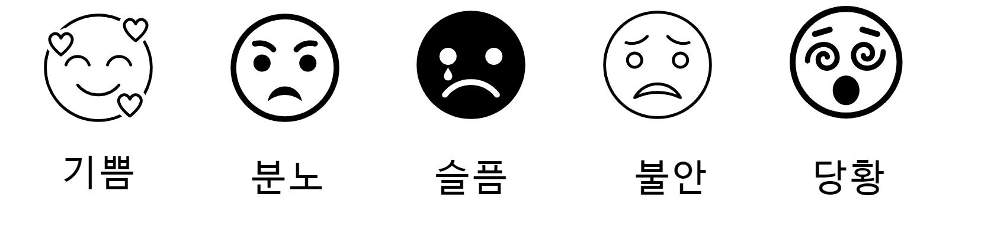
KoBERT 자연어 처리 모델
KoBERT SKT brain에서 배포한 한국어 버전의 자연어 처리 모델
KoBERT를 이용 한국어 대화 문장을 5가지의 감정 (기쁨, 슬픔, 불안, 당황, 분노)으로 다중 분류하는 모델을 학습

Slide 5
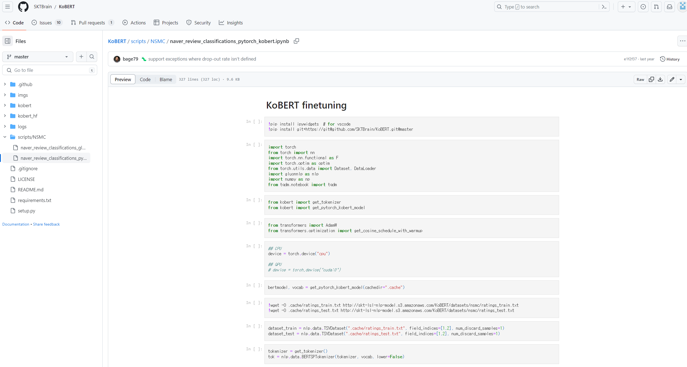
감정 다중 분류 모델
https://github.com/SKTBrain/KoBERT/blob/master/scripts/NSMC/naver_review_classifications_pytorch_kobert.ipynb
KoBERT 공식 github에서 네이버 영화리뷰 감성분석 코드를 베이스라인 코드로 수정해 나감

Slide 6
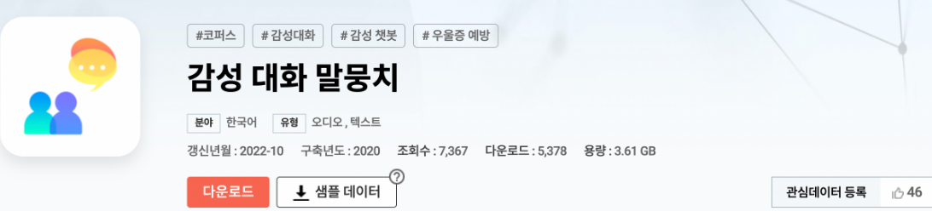
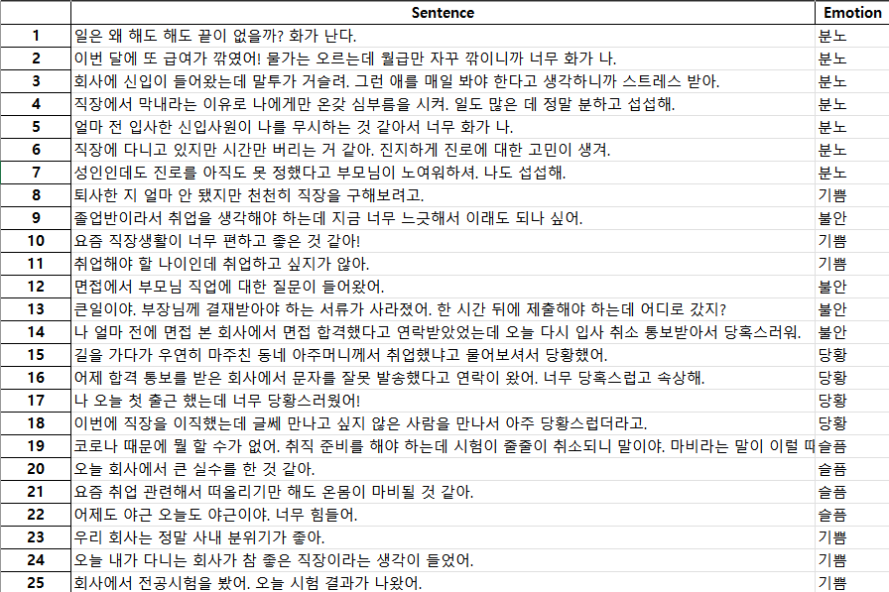
데이터 수집
한국어 감성 데이터셋을 상세한 감정 라벨링(감정 대분류와 소분류로 구분)과 함께 제공하는 AIHub의 공공 데이터셋
약 10만 건의 데이터 셋 (기쁨, 당황, 분노, 불안, 상처, 슬픔의 6개 감정)
데이터 병합을 위해 감정 대분류와 사람문장을 남기고, 감정 소분류는 누락
상처와 슬픔은 같은 감정 -> 상처를 슬픔으로 변환

Slide 7
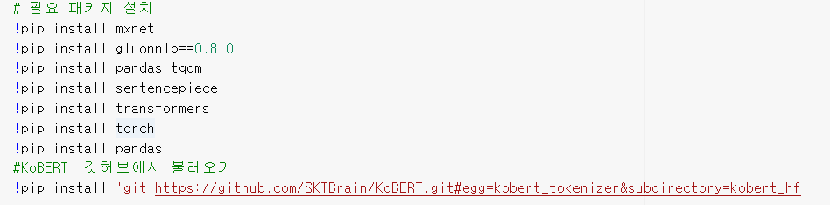
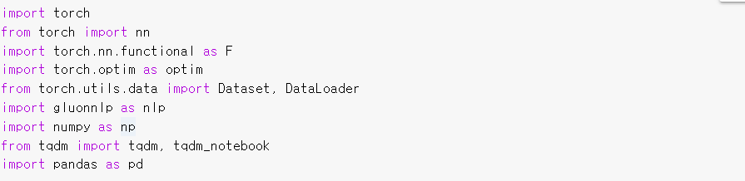
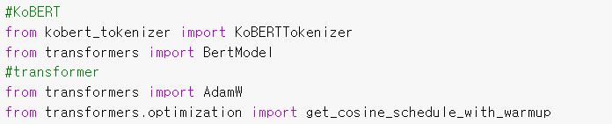
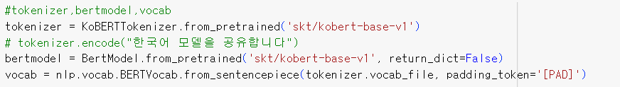
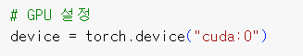
1. colab 환경 설정

Slide 8
감정 다중 분류 모델을 만들면서 생긴 오류와 해결
기존 KoBERT 모델의 경우 Azure에서 모델 다운로드 서비스를 지원했으나 2021년 11월 12일 경 해당 모델 다운로드 서비스가 작동을 중지하면서 널리 알려져 있는 예시 코드들이 작동하지 않게 되었고 이를 해결하기 위해 모델 다운로드 방식을 Hugging Face를 통한 모델 다운로드로 전환해야 하게 되었다.

Slide 9
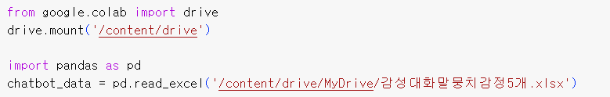
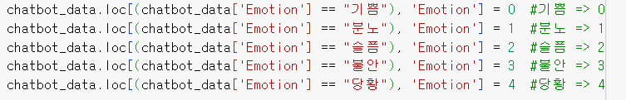
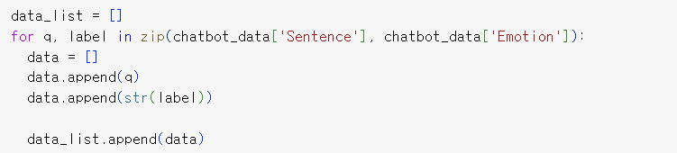
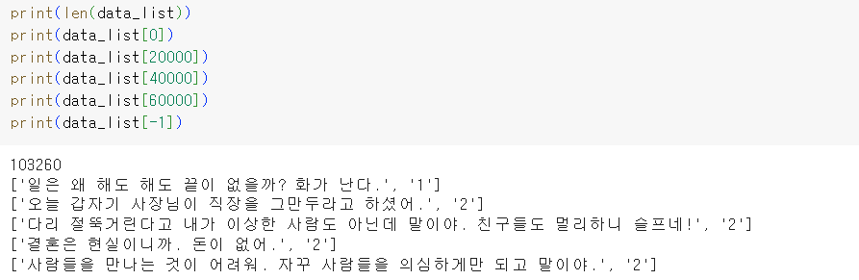
2. 데이터셋 전처리
앞서 수집해온 데이터셋을 불러오기 위해 구글드라이브를 연동
데이터셋을 pandas 라이브러리를 이용하여 2차원 리스트를 매개변수로 저장하는 데이터프레임 형식으로 chatbot_data 에 받음

Slide 10
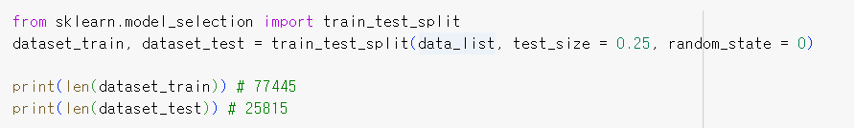
3. 데이터 분리
train
test
학습 모델 훈련을 위해 데이터셋을 사이킷런을 이용해 train데이터와 test데이터로 분리
분류된 데이터셋의 length를 확인하고 잘 분류된 것을 확인

Slide 11
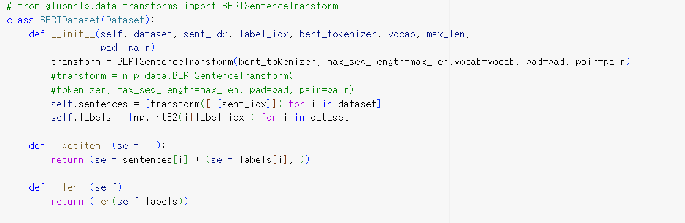
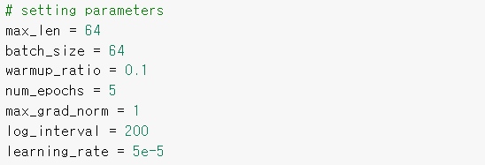
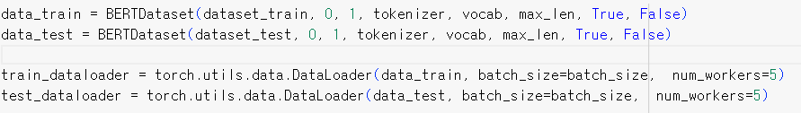
4. 데이터 전처리 (토큰화, 정수 인코딩, 패딩)
KoBERT에 입력되기 위해서는 데이터가 적절히 전처리(토큰화, 정수 인코딩, 패딩)가 되어야 함
먼저, BERTDataset 클래스를 정의해준다. 그리고 전처리와 모델 분석에 필요한 parameters들을 선언
위에서 정의된 Tokenizer를 바탕으로 data_train과 data_test를 전처리하고 처리된 결과를 각각 train_dataloader, test_dataloader에 저장

Slide 12
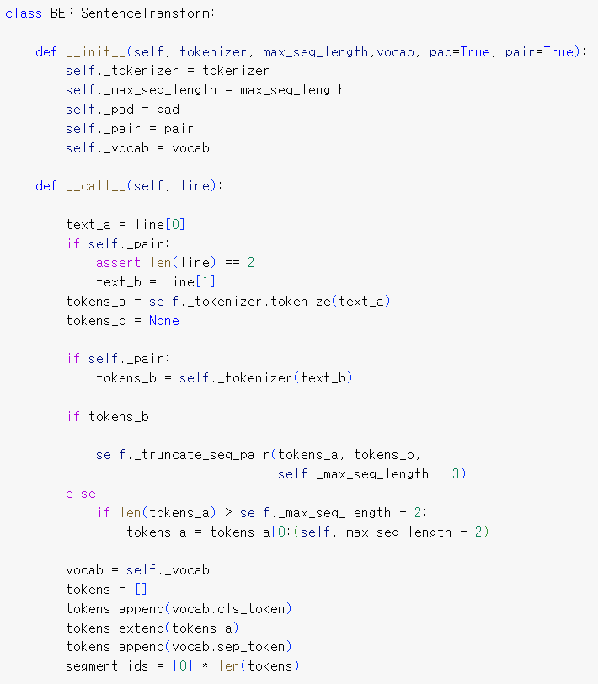
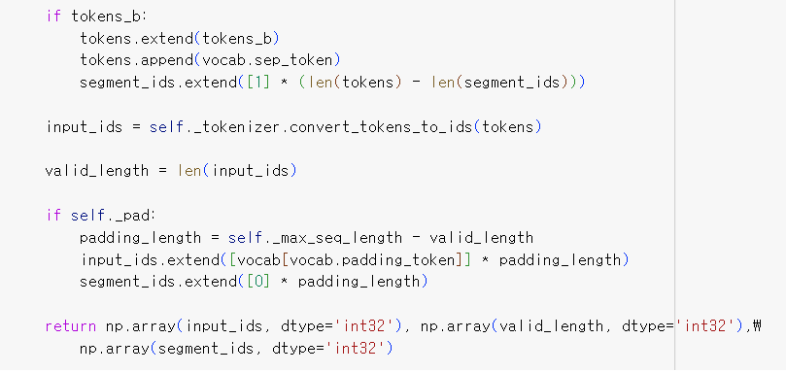
감정 다중 분류 모델을 만들면서 생긴 오류와 해결
데이터를 전처리 과정에서 오류가 발생 → BERTDataset 부분에 오류가 있다고 판단 BERTSentenceTransform이 정의 되지 않음을 발견
→ 패키지 설치과정에서 transformers 와 nlp에서 일부 누락이 존재했지만 간과 KoBert 깃허브에서 BERTSentenceTransform py파일에서 class를 복사하여 코드를 수정하는 방법으로 해결

Slide 13
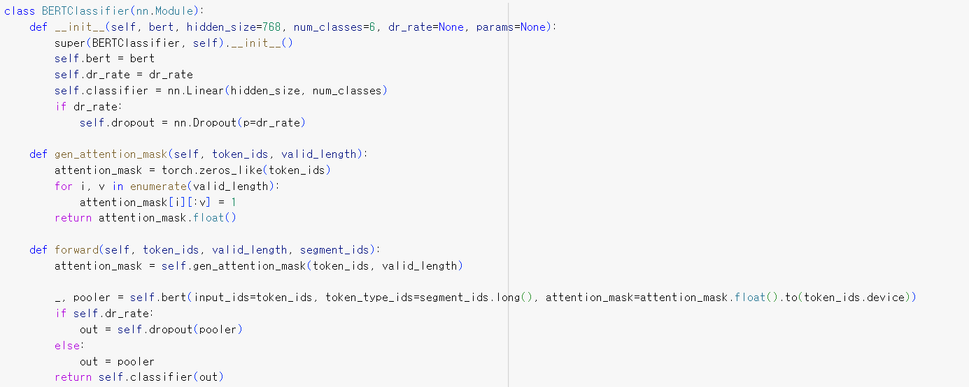
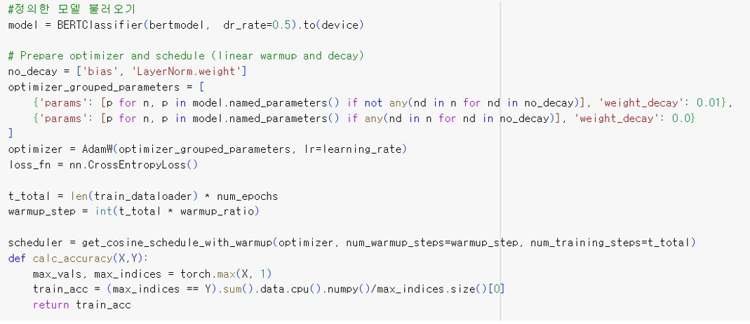
5. KoBERT 학습모델
베이스라인 코드에서는 영화평을 분석하여 긍정/부정의 두가지 클래스로 분류 하지만 감정 클래스 수를 5개 필요하기 때문에 클래수 수를 변경하고 그대로 사용하였다.

Slide 14
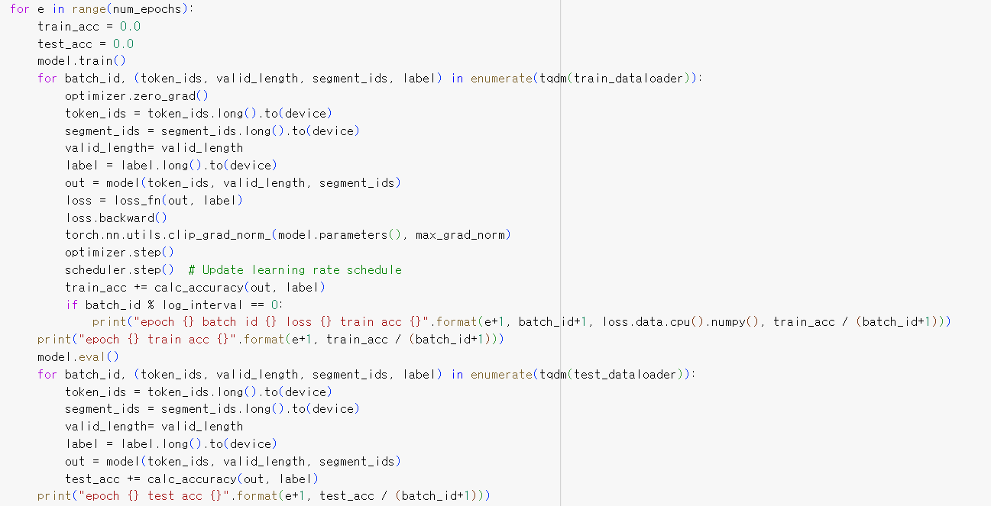
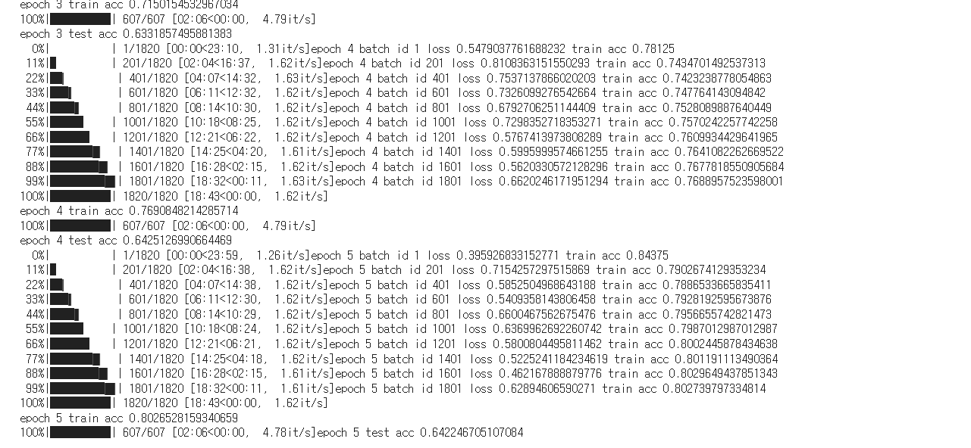
6. 모델 학습시키기
정확도 : 0.64

Slide 15
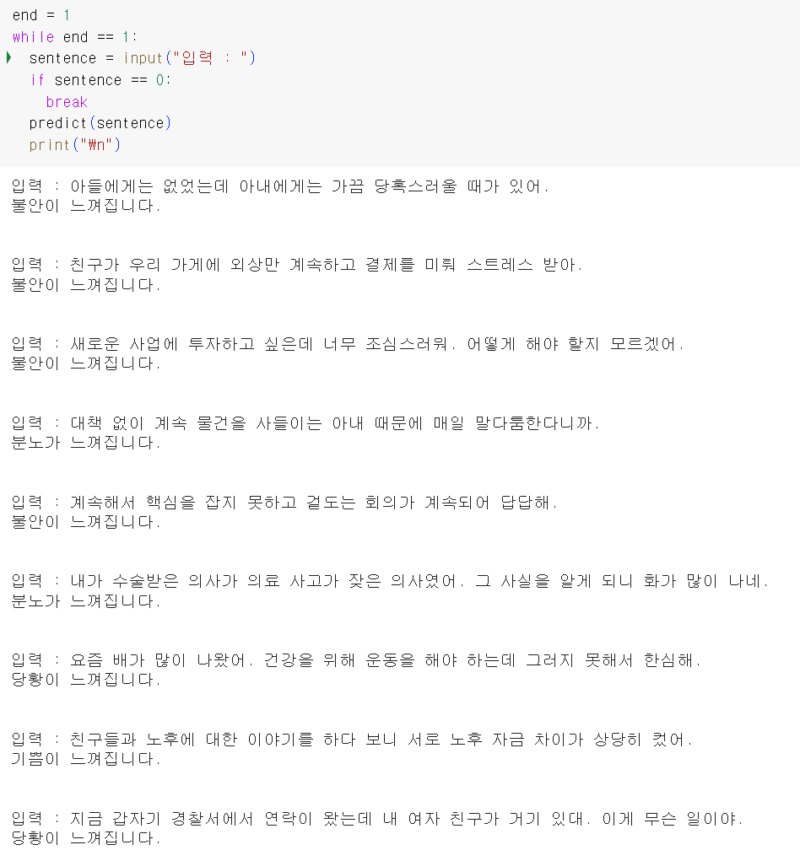
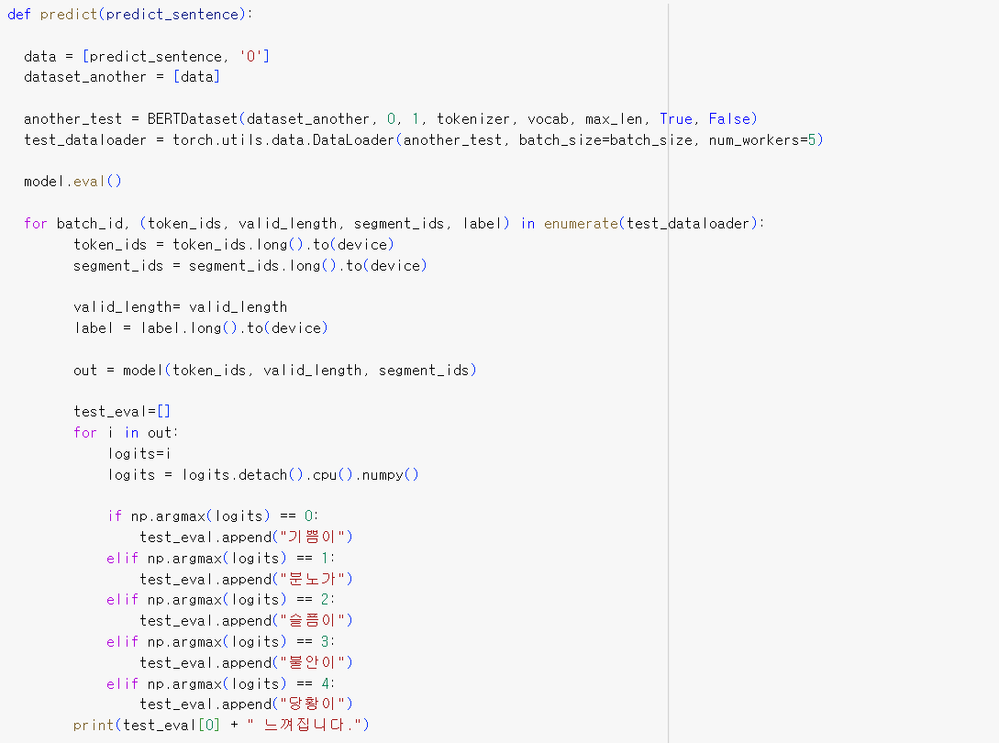
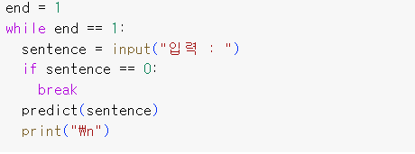
7. 결과물 테스트

Slide 16
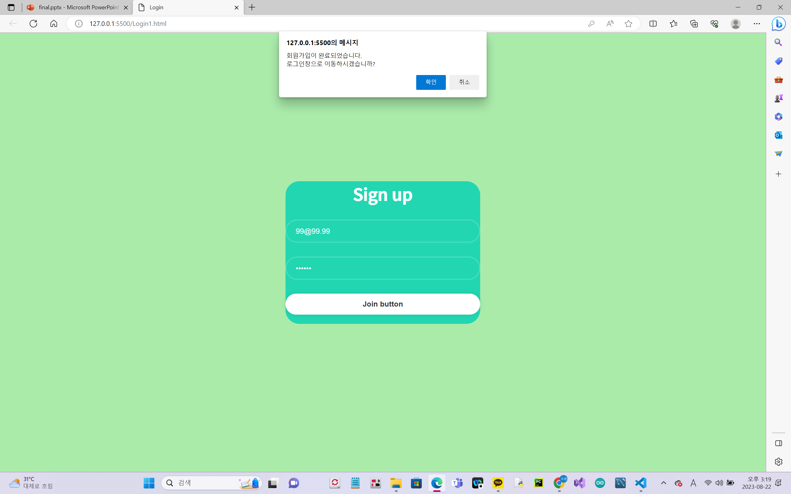
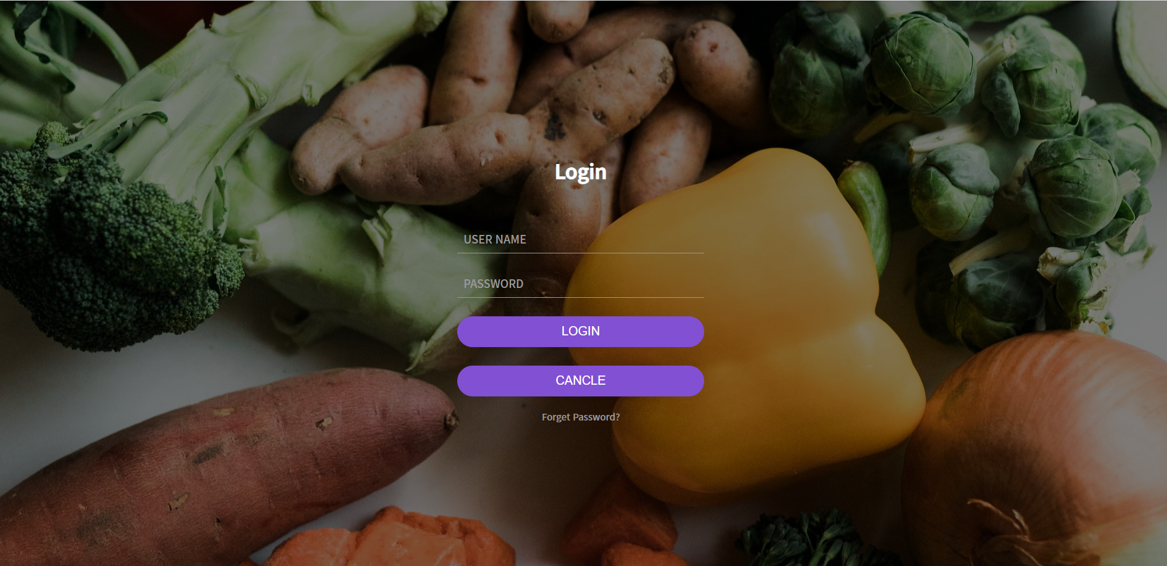
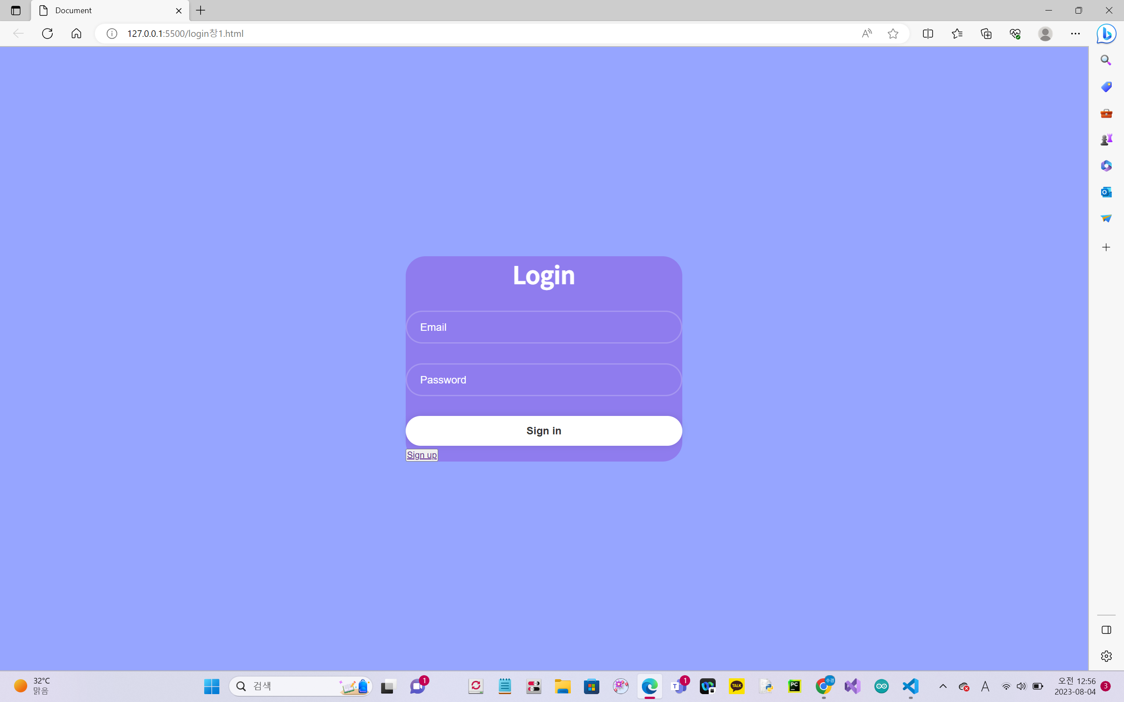
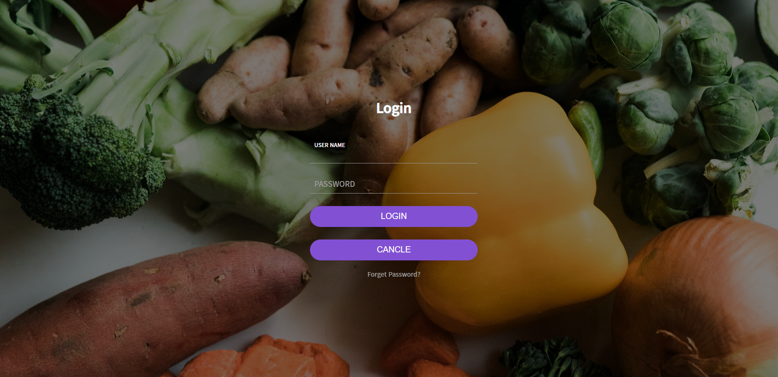
Login Page

Slide 17
Firebase 회원가입/로그인 기능

Slide 18

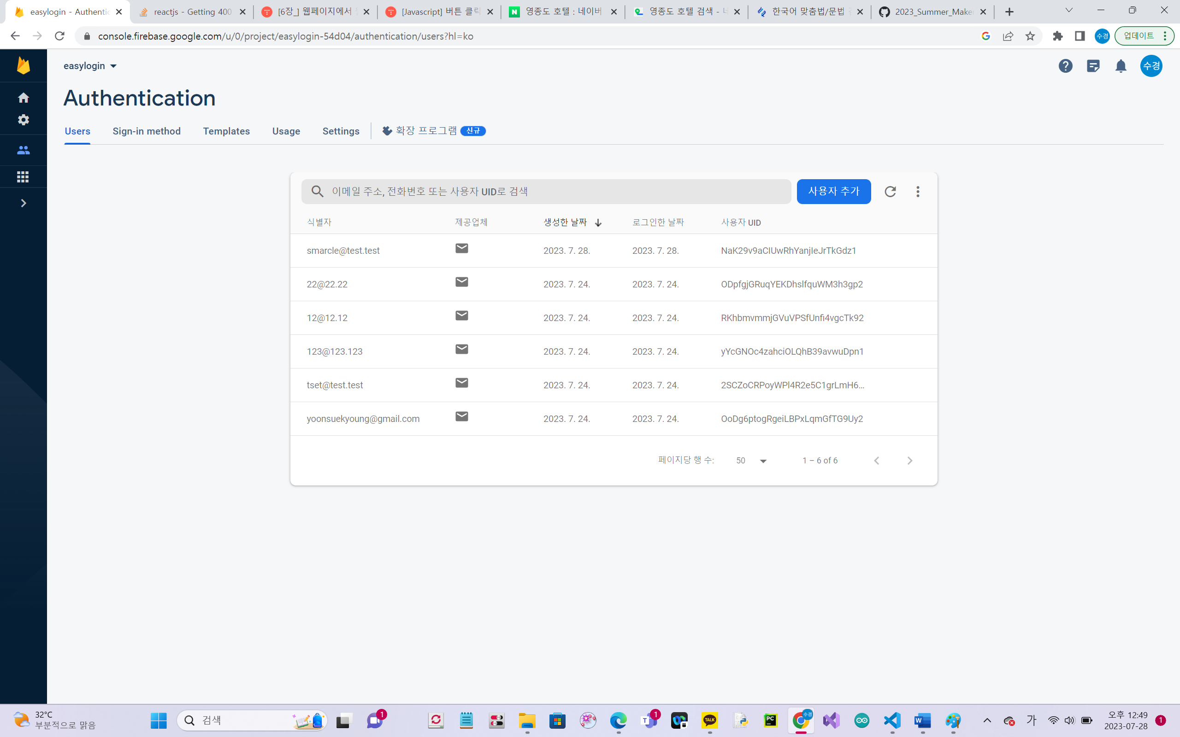
Firebase 회원가입/로그인 기능
Firebase는 구글(Google)에서 제공하는 클라우드 기반 백앤드 플랫폼
Authentication: 사용자 인증과 관련된 기능을 제공하며, 간편한 소셜 로그인, 이메일/비밀번호 인증 등을 지원

Slide 19



Hypertext Preprocessor
ID 검사
주소 검색
비밀번호 유효성 검사
웹사이트 제작에 특화된 백엔드(서버) 언어
동적인 역할
정적인 페이지
(HTML)
정적인 페이지
(HTML)

Slide 20
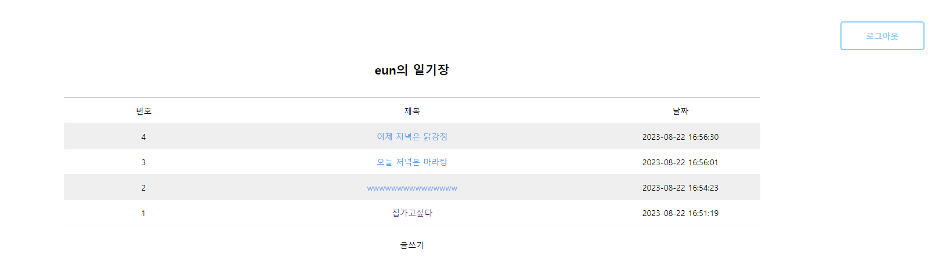
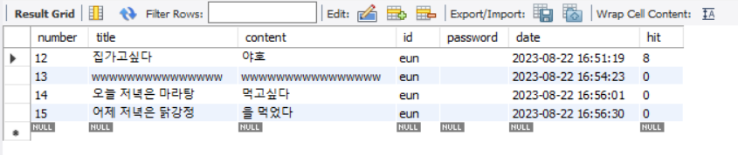
PHP활용 일기저장 페이지 구현

Slide 21



배포
model
Front-end
:HTML

Slide 22
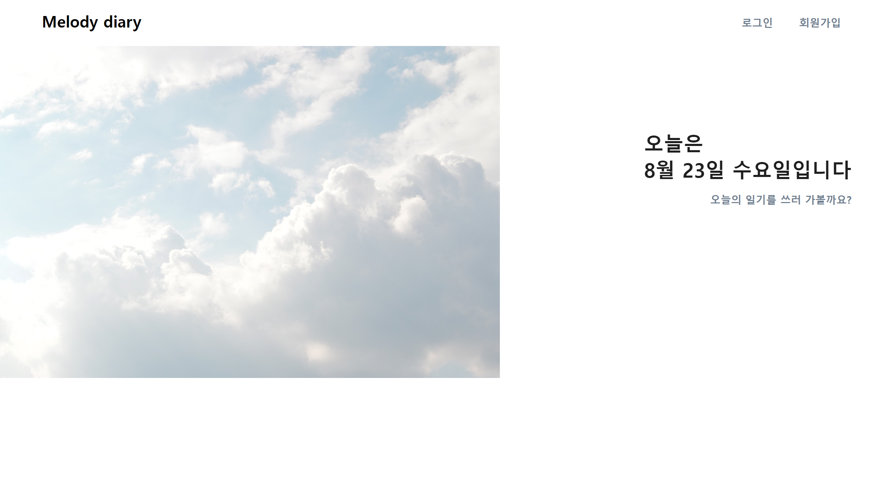



파이썬 기반의 웹 프레임워크
↳메인 페이지
+로그인 페이지
+회원가입 페이지
+일기저장할 게시판 형태의 페이지 모두 연동까지는 완료(html로 작성)
웹 프레임워크(web framework)?
웹 제작 시 만들고자 하는 필요한 다양한 설정이나 기능들을 쉽고 간편하게 다룰 수 있도록 해주는 것
배포 실패...

Slide 23







배포 실패 분석 및 느낀점
뒤늦은 합류 및 주제 선정
당장의 구현에 급급
필요한 것 구현 시간 부족

Slide 24
Thank you

